Slide 1
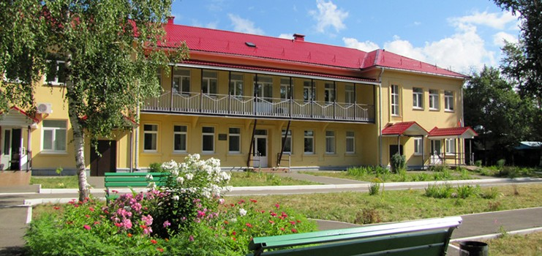
​Паллиативная помощь.
Опыт работы хосписного отделения ГБУЗ НО «Городская больница
№ 47 Ленинского района»

Slide 2
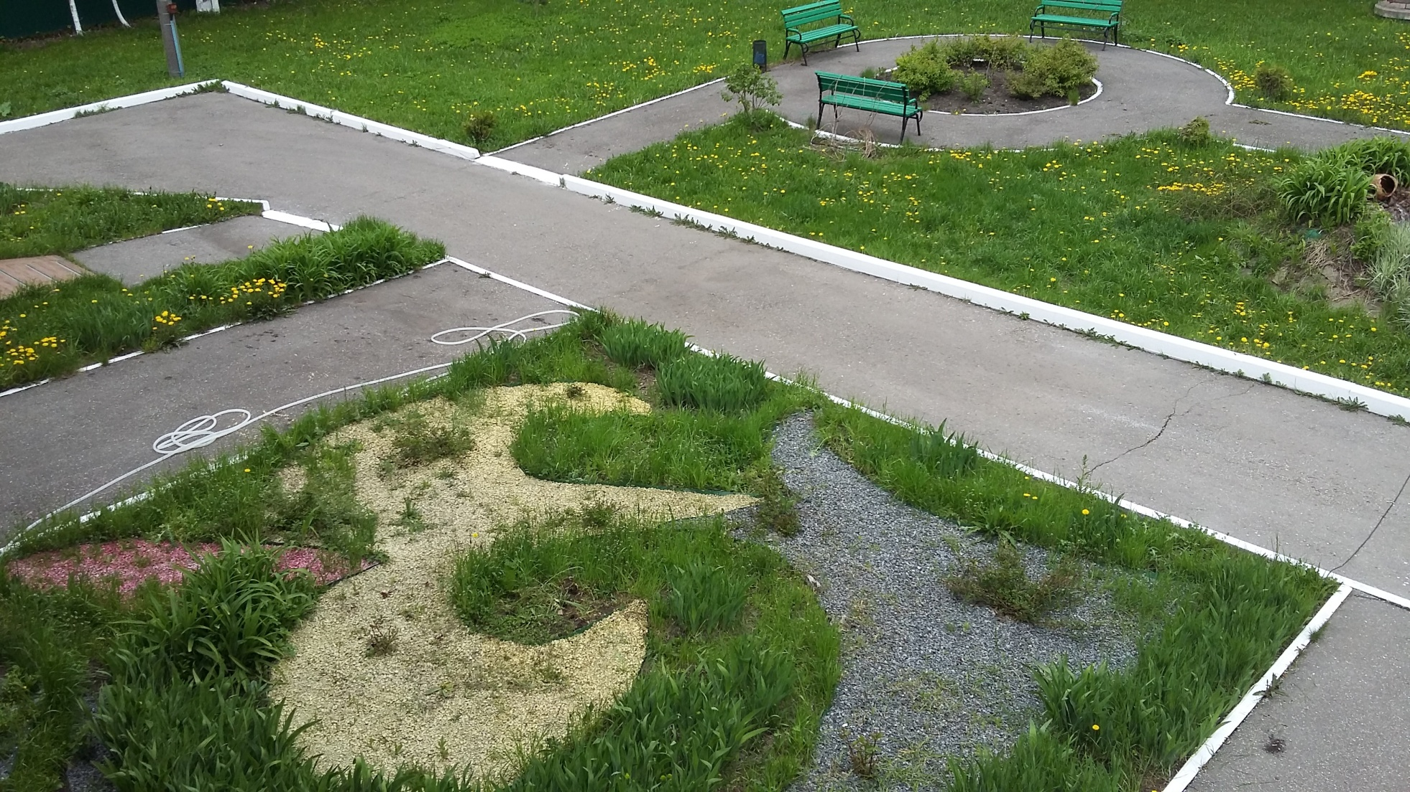

Slide 3
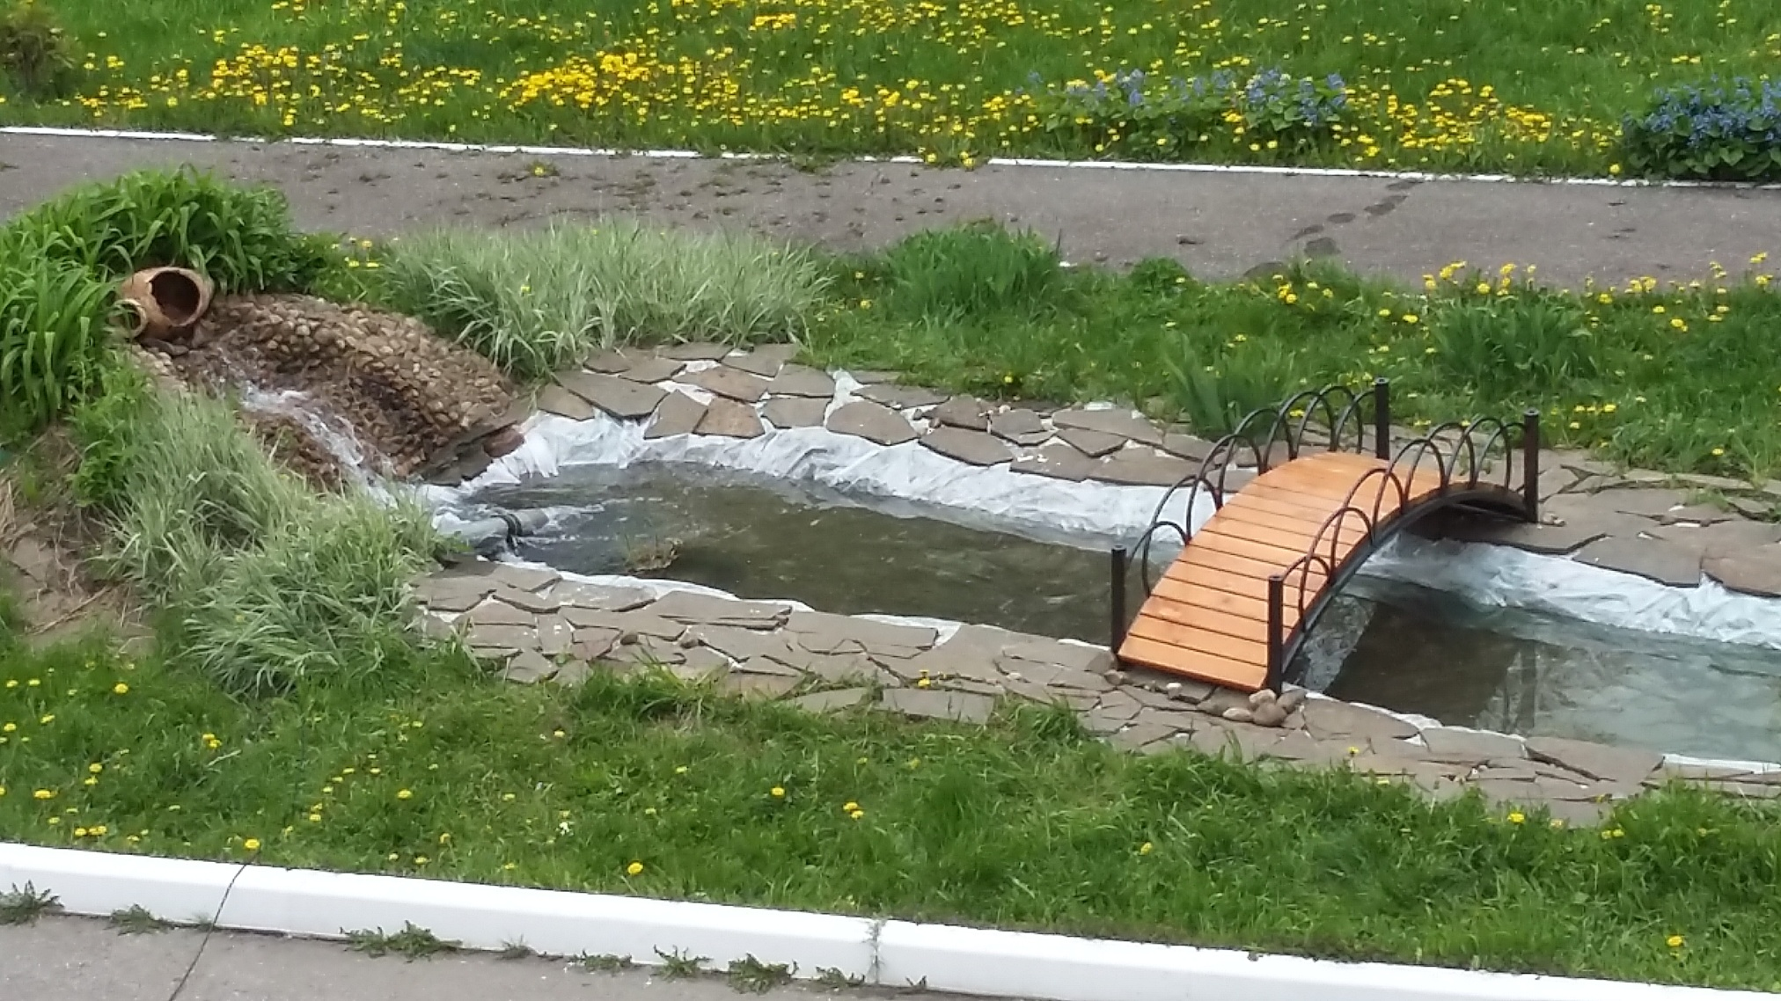

Slide 4
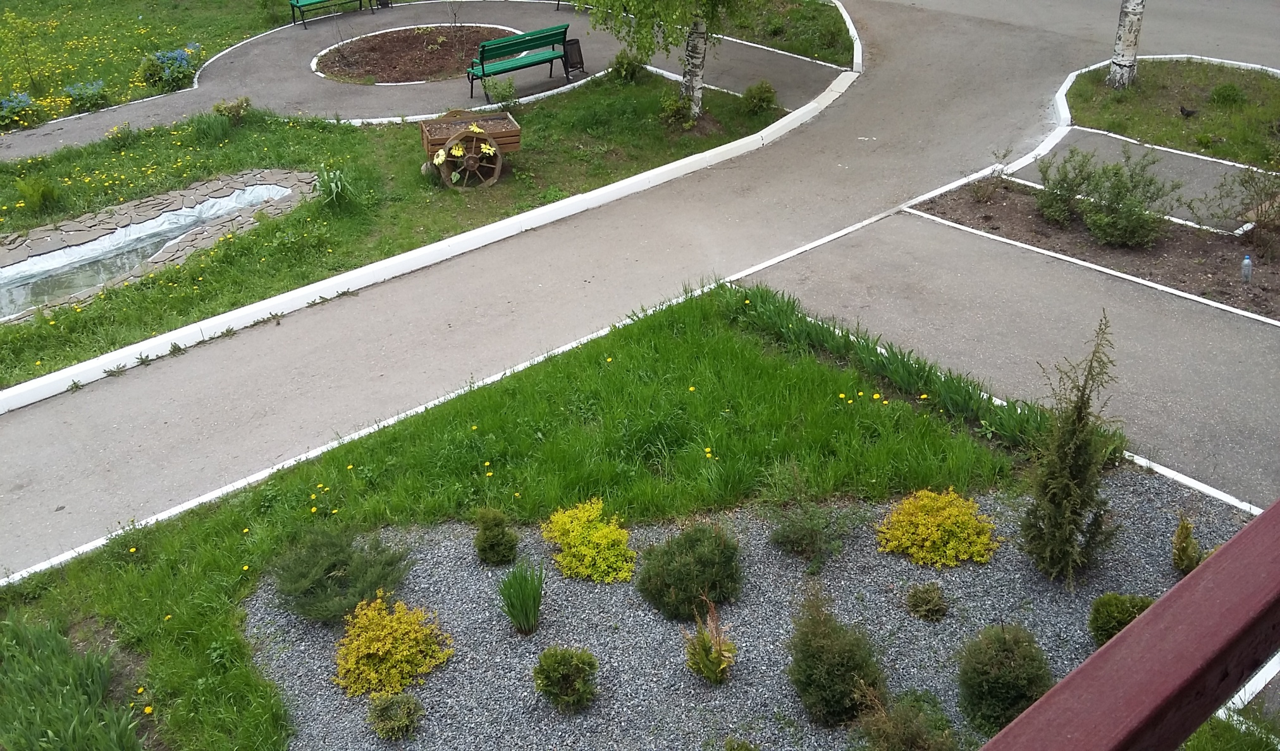

Slide 5
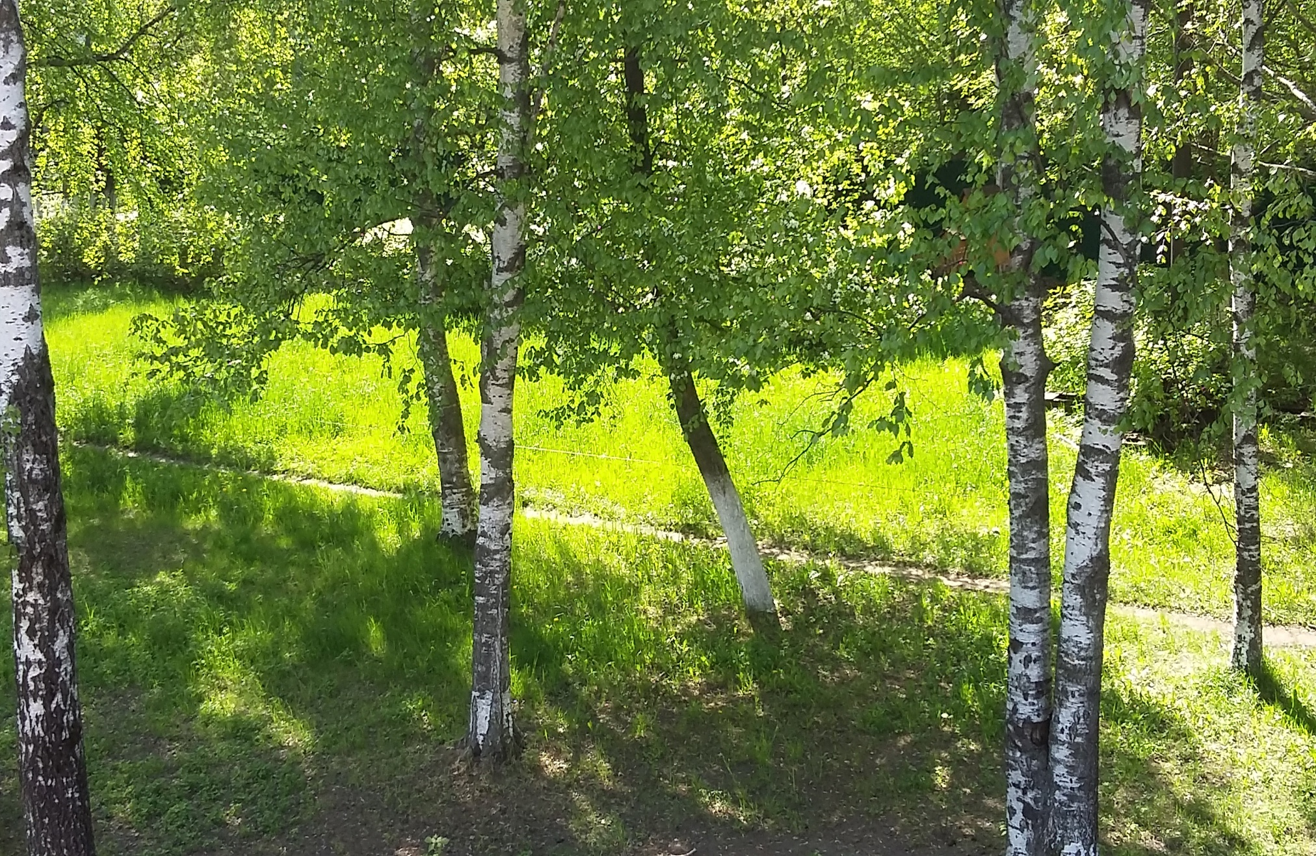

Slide 6
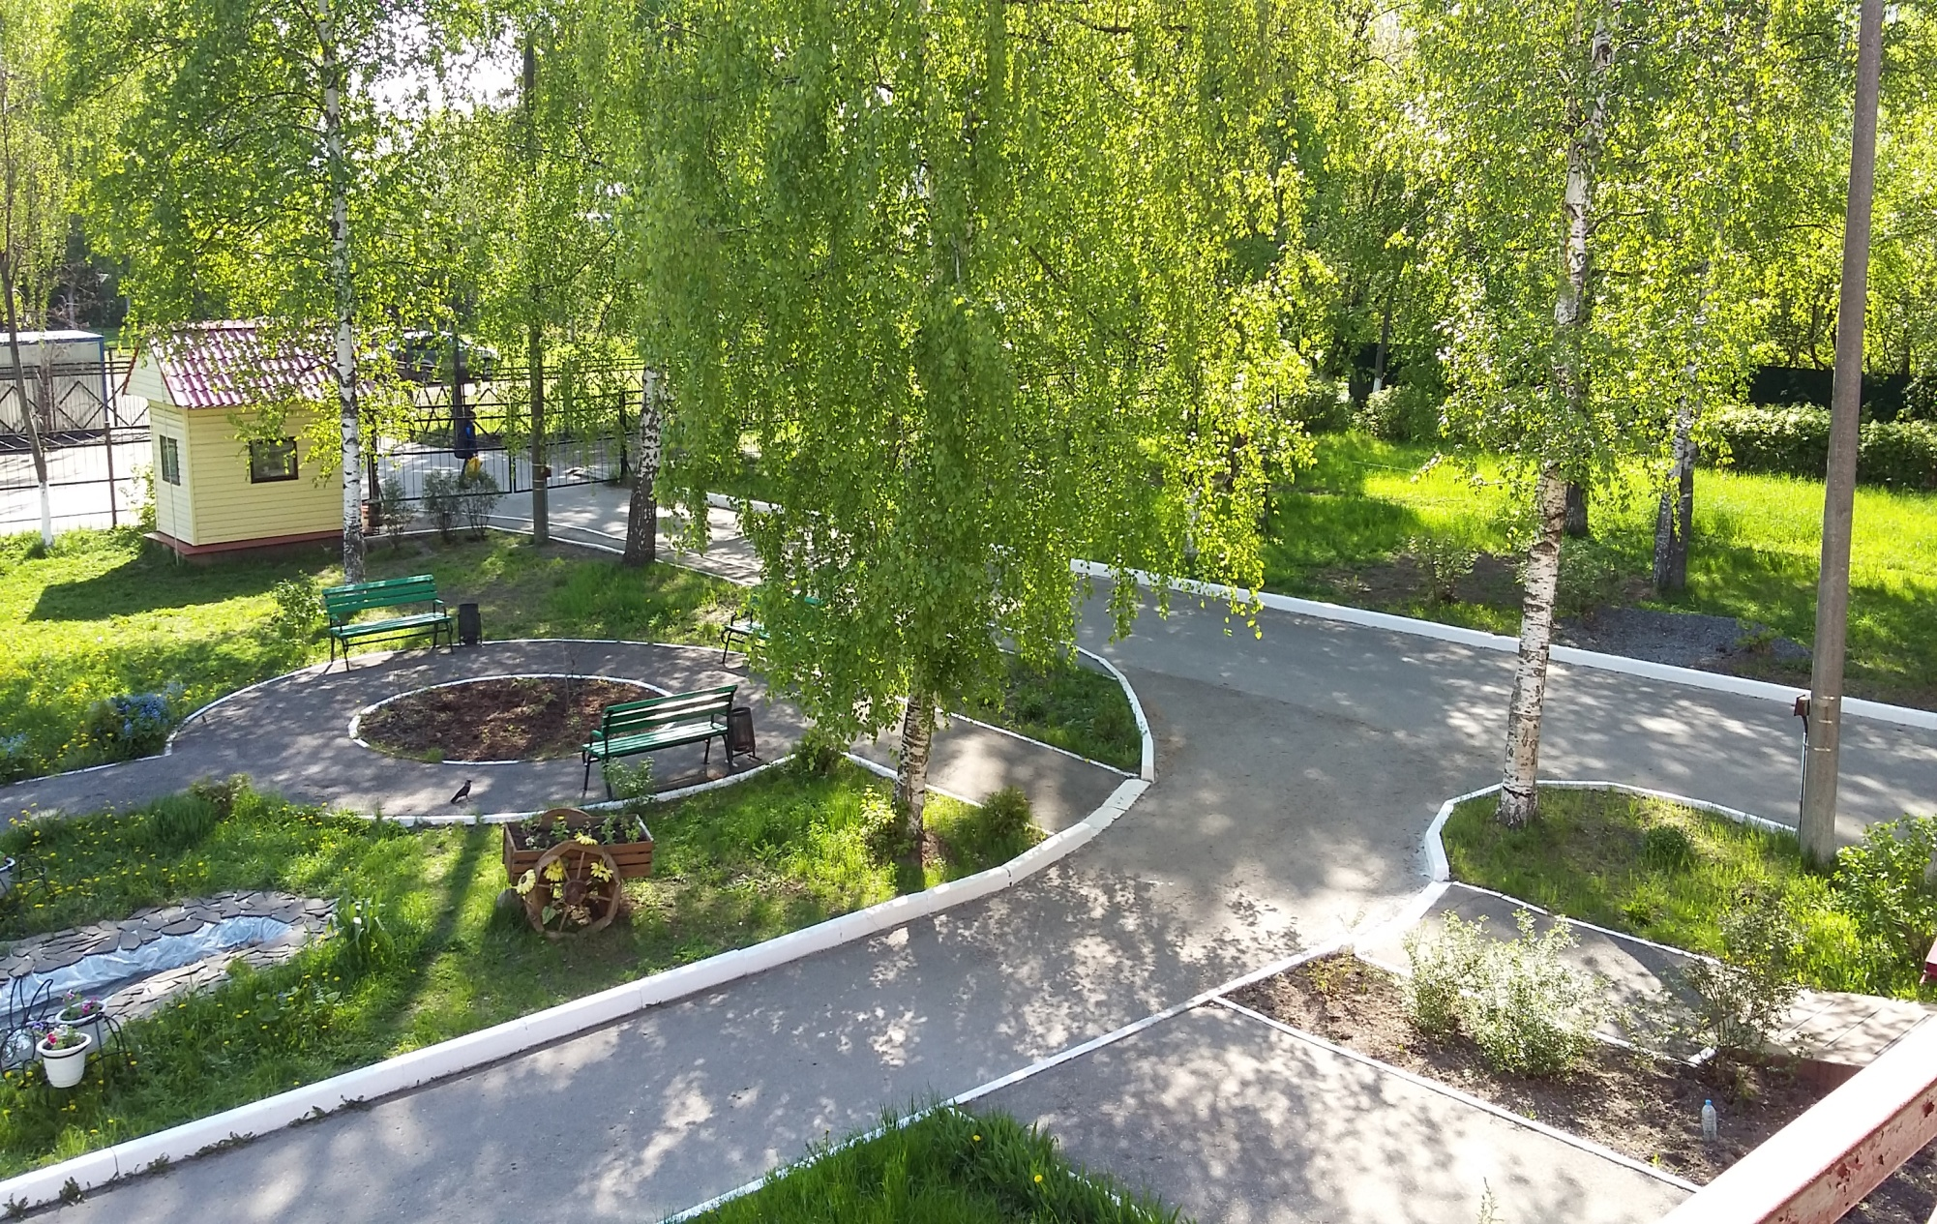

Slide 7
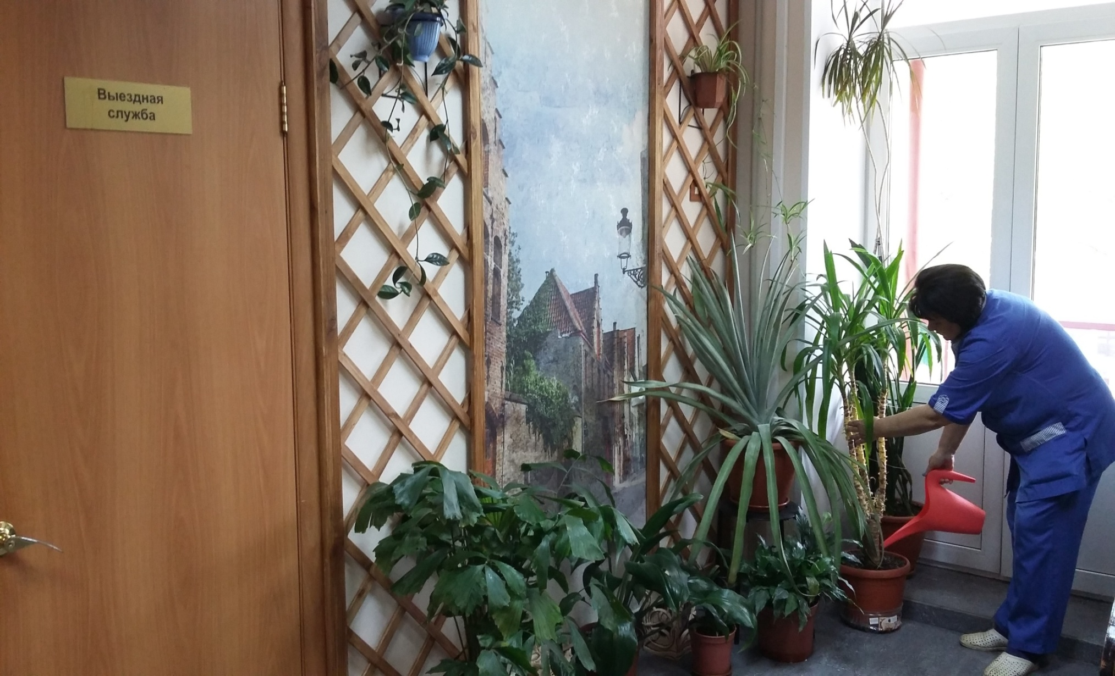

Slide 8
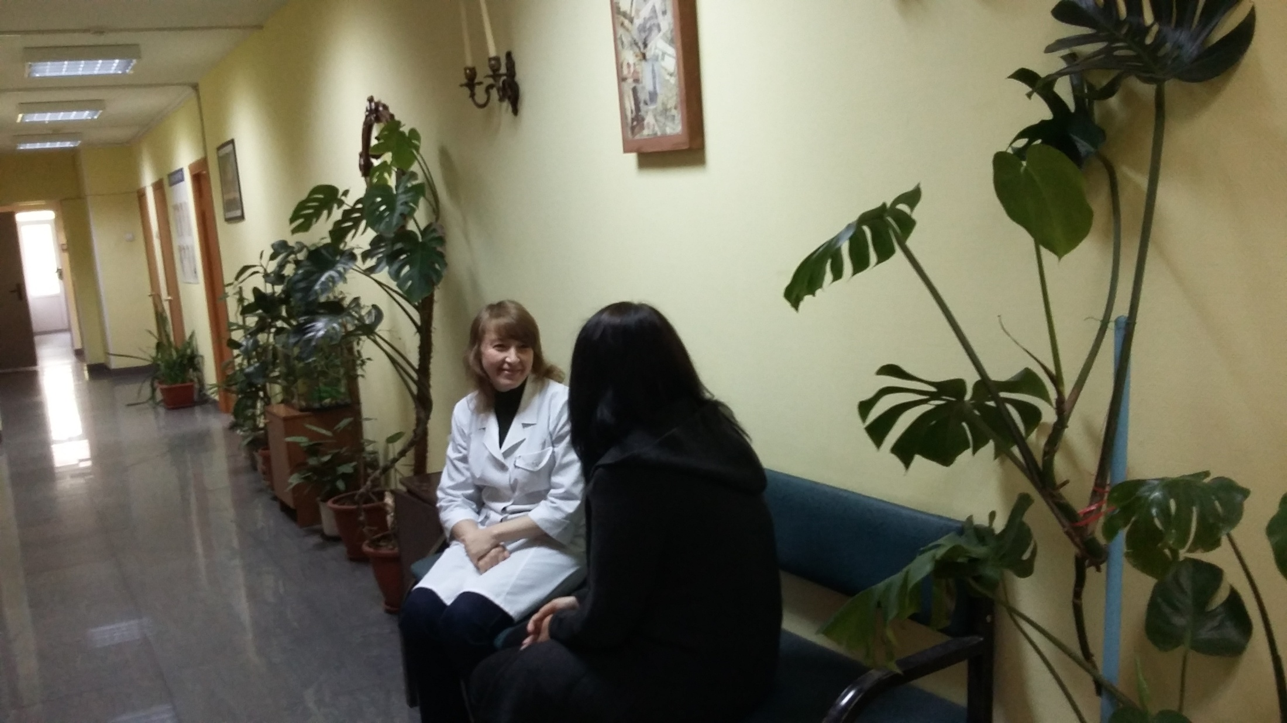

Slide 9
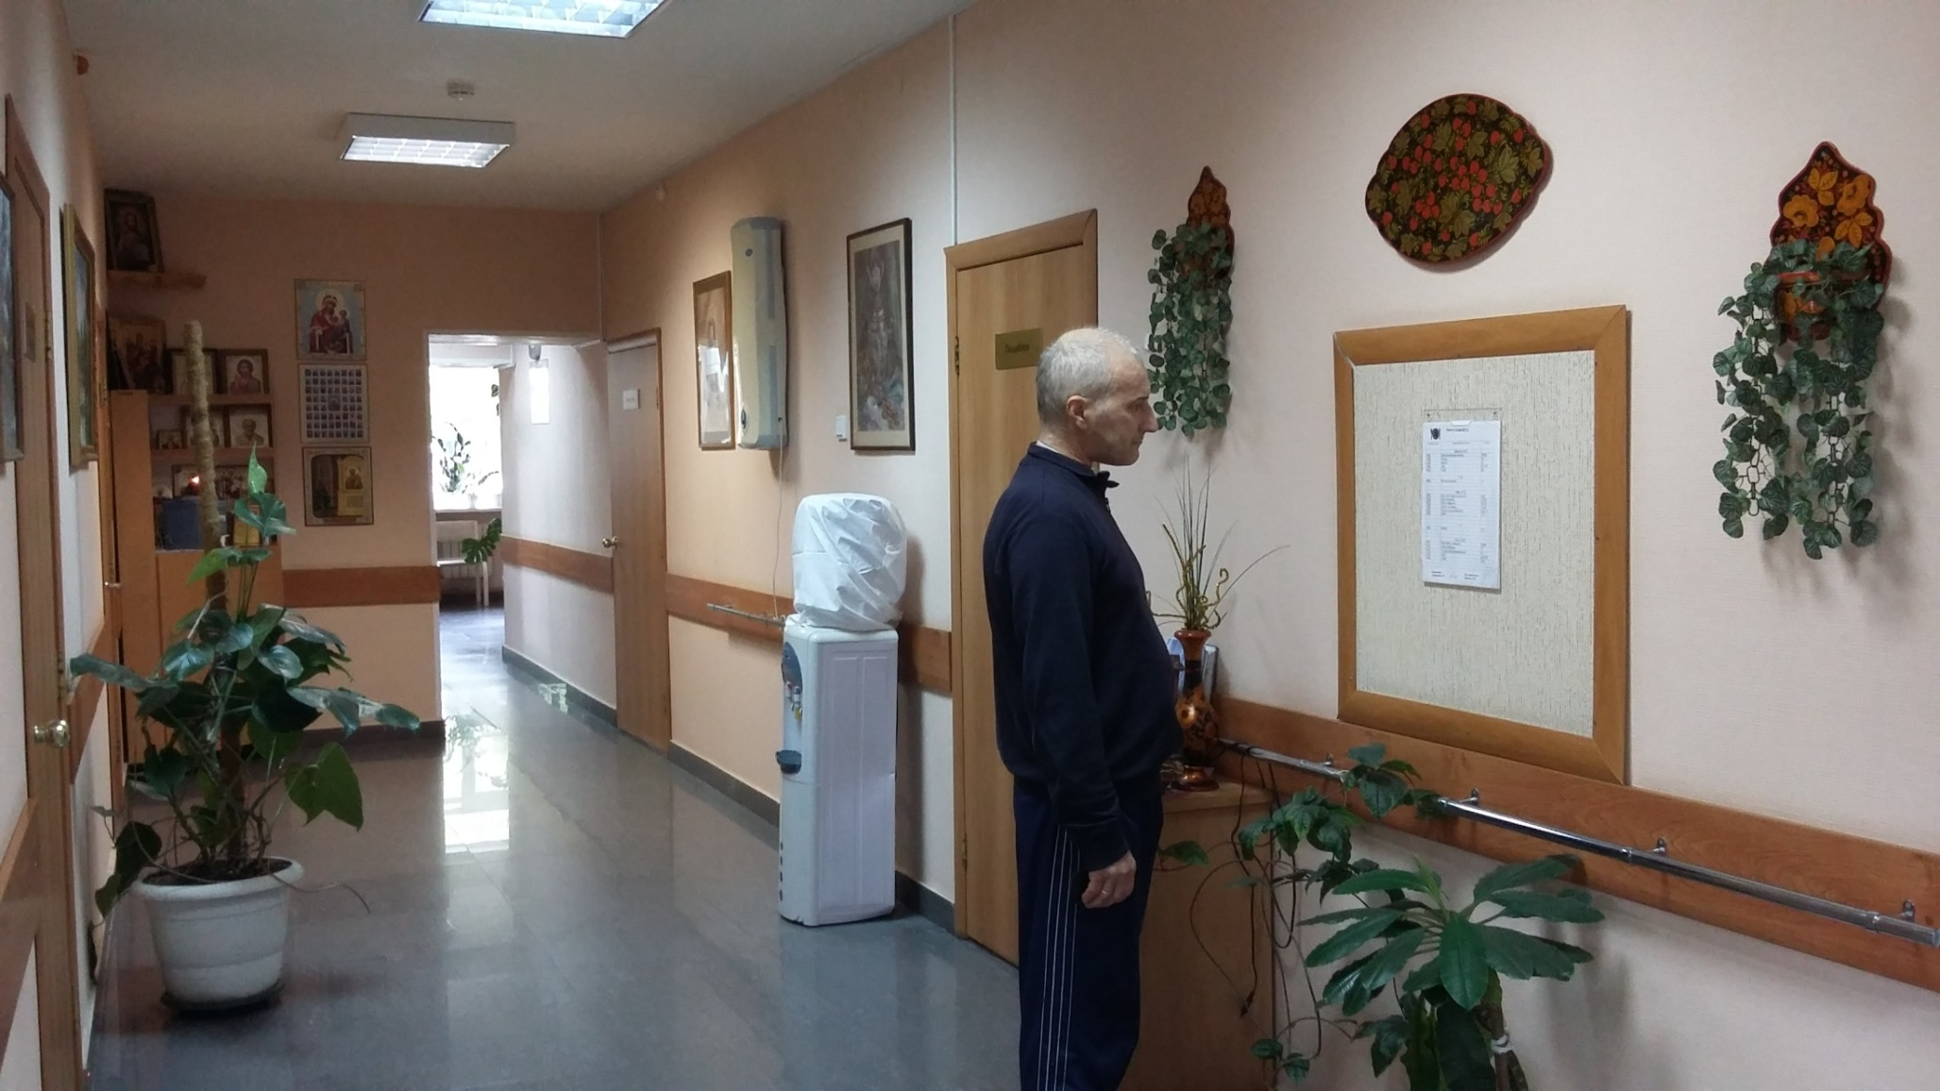

Slide 10
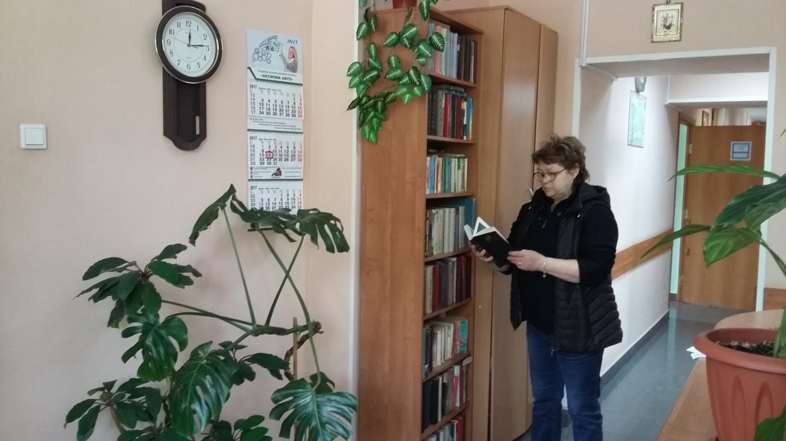

Slide 11
Паллиативная помощь – это комплексная междисциплинарная медико-социальная помощь тяжелобольным, задача которой является улучшение качества жизни. Она может проводиться параллельно с лечением основного заболевания или быть единственной доступной формой помощи человеку, заболевание которого неизлечимо.
Центром заботы паллиативной помощи является не только пациент, но и его окружающие – самые близкие.

Slide 12

Паллиативная помощь – программа обучения жить в новых условиях, которые диктует болезнь…;
Паллиативная помощь сегодня дает опыт медицинской и социальной помощи по организации ухода за больными;
Хосписное отделение нашей больницы – это ДОМ ЖИЗНИ, наполненный любовью и состраданием к особой категории больных с онкологическими заболеваниями. И эту ценность хотелось бы утвердить и в сознании общества, и в сознании нижегородцев, и в сознании тех, кто уже встретился с болезнью. Нужен открытый разговор. Нужен обмен опытом. Нужна практика
личных достижений в преодолении болезни.

Slide 13
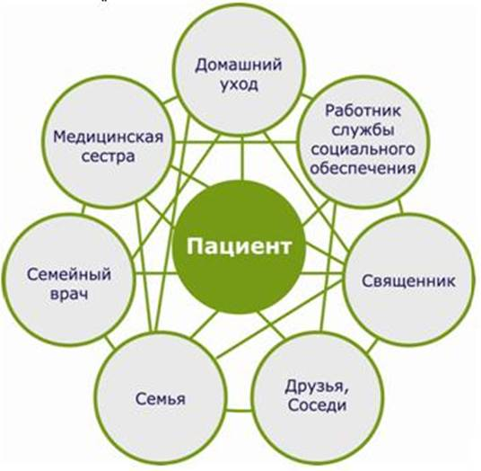

Slide 14
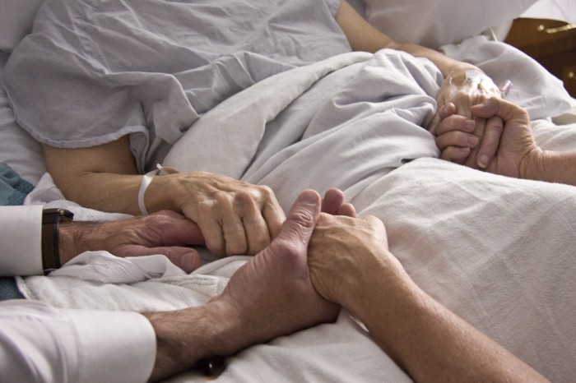

Slide 15
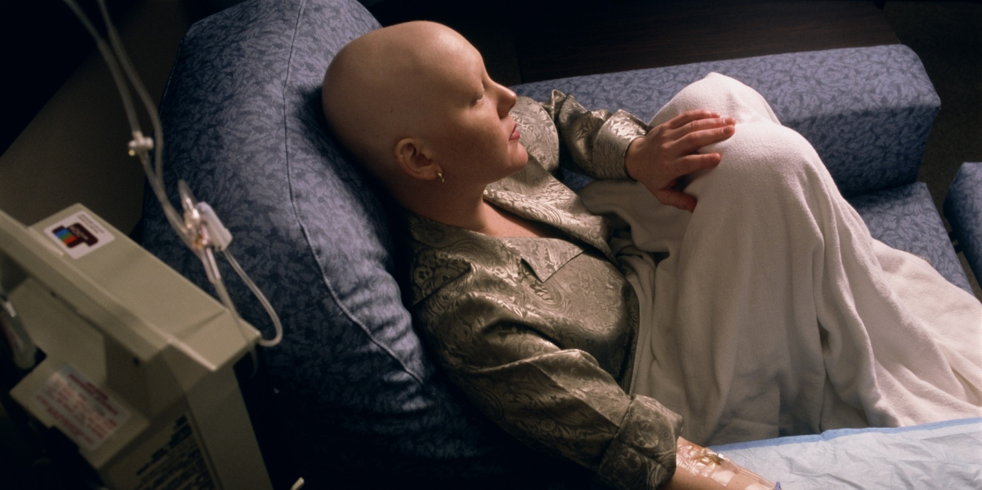
Уход за тяжелобольным пациентом – это, прежде всего
максимальное улучшение и сохранение качества жизни
больного и членов его семьи. Искусство ухода, заключается
в том, чтобы ухаживать не за пациентом с каким – либо
заболеванием, а за человеком, обладающим индивидуальными
особенностями, характером, привычками, желаниями.

Slide 16
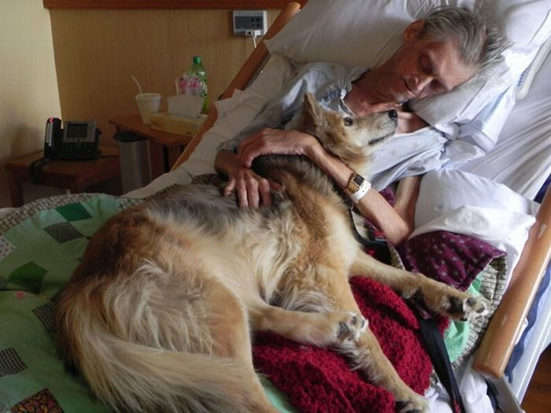

Slide 17
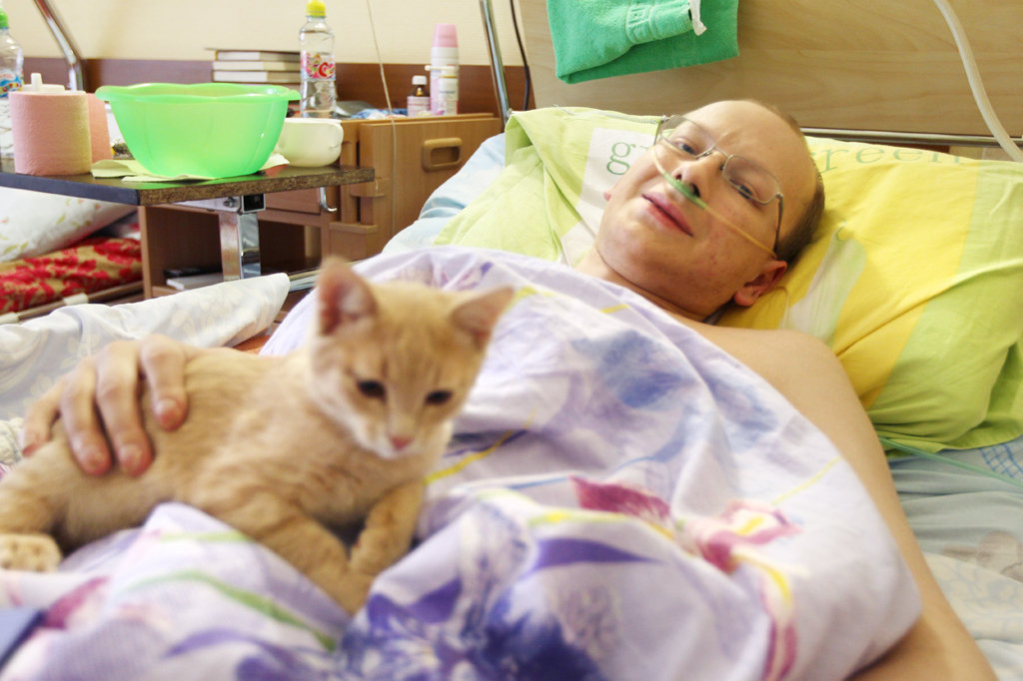

Slide 18
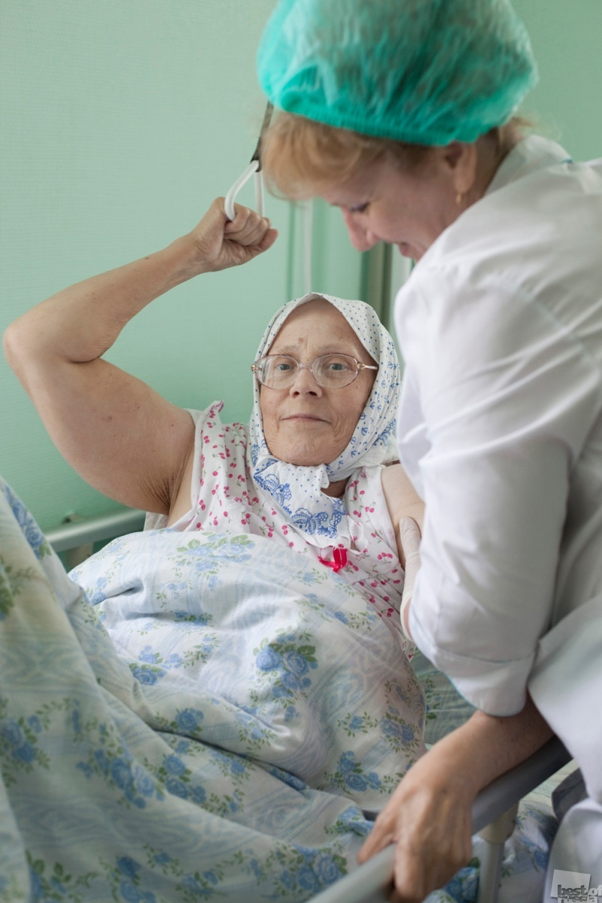

Slide 19
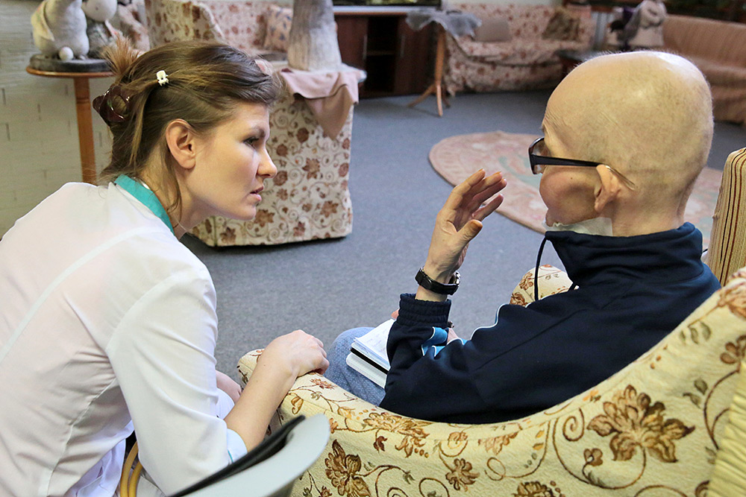

Slide 20
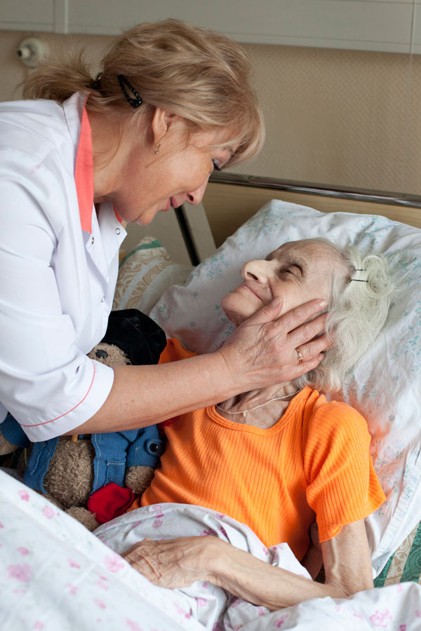

Slide 21
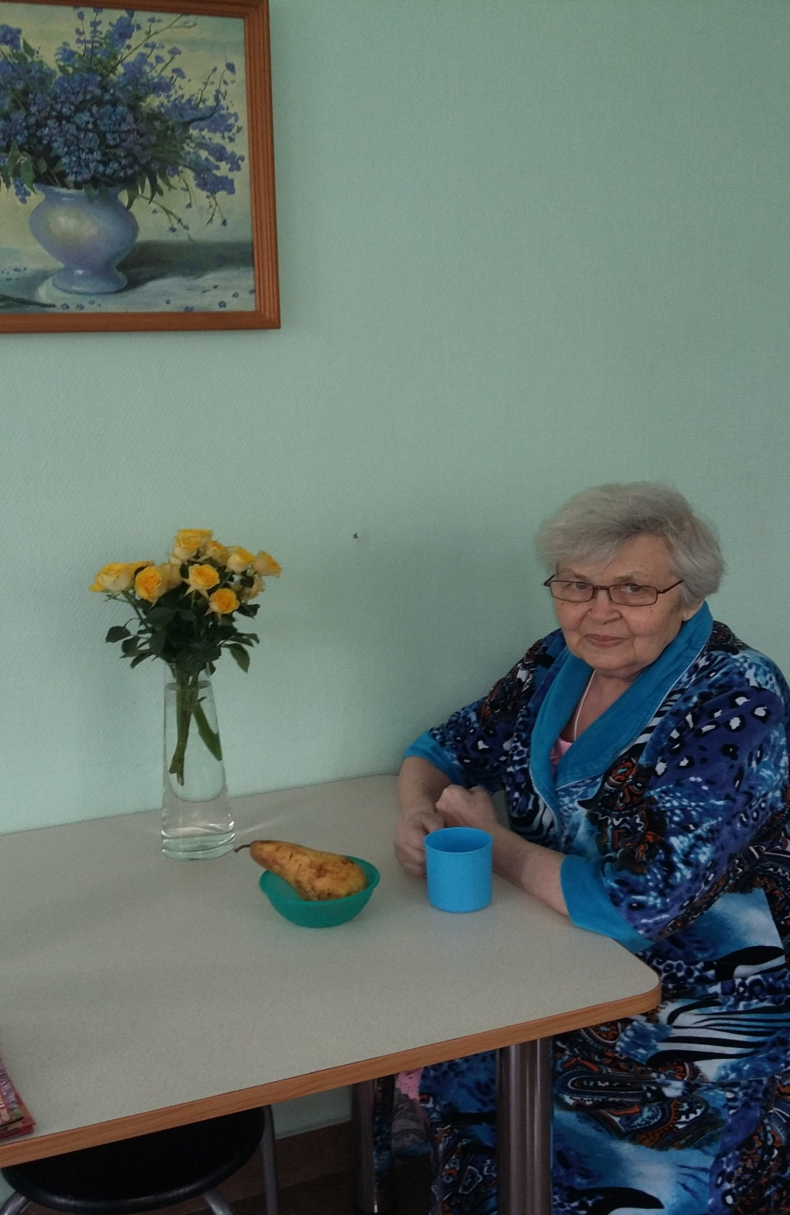

Slide 22
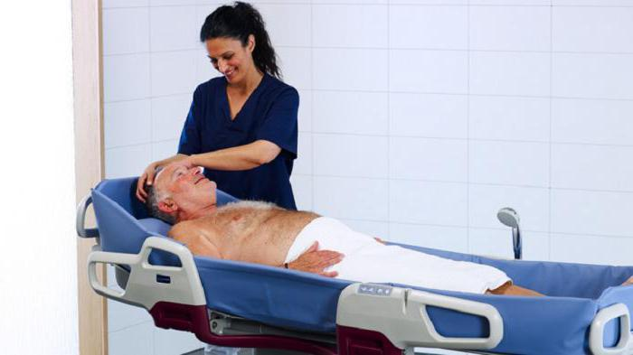

Slide 23
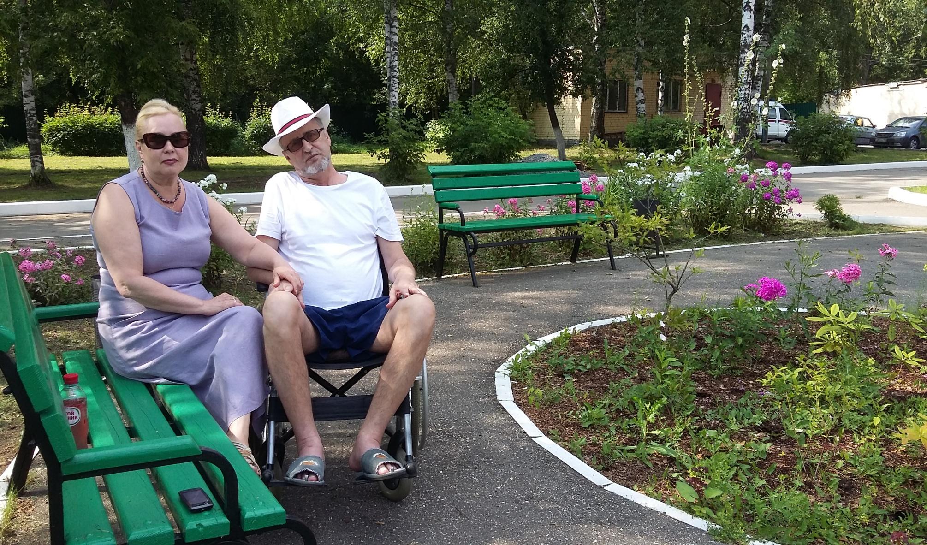

Slide 24
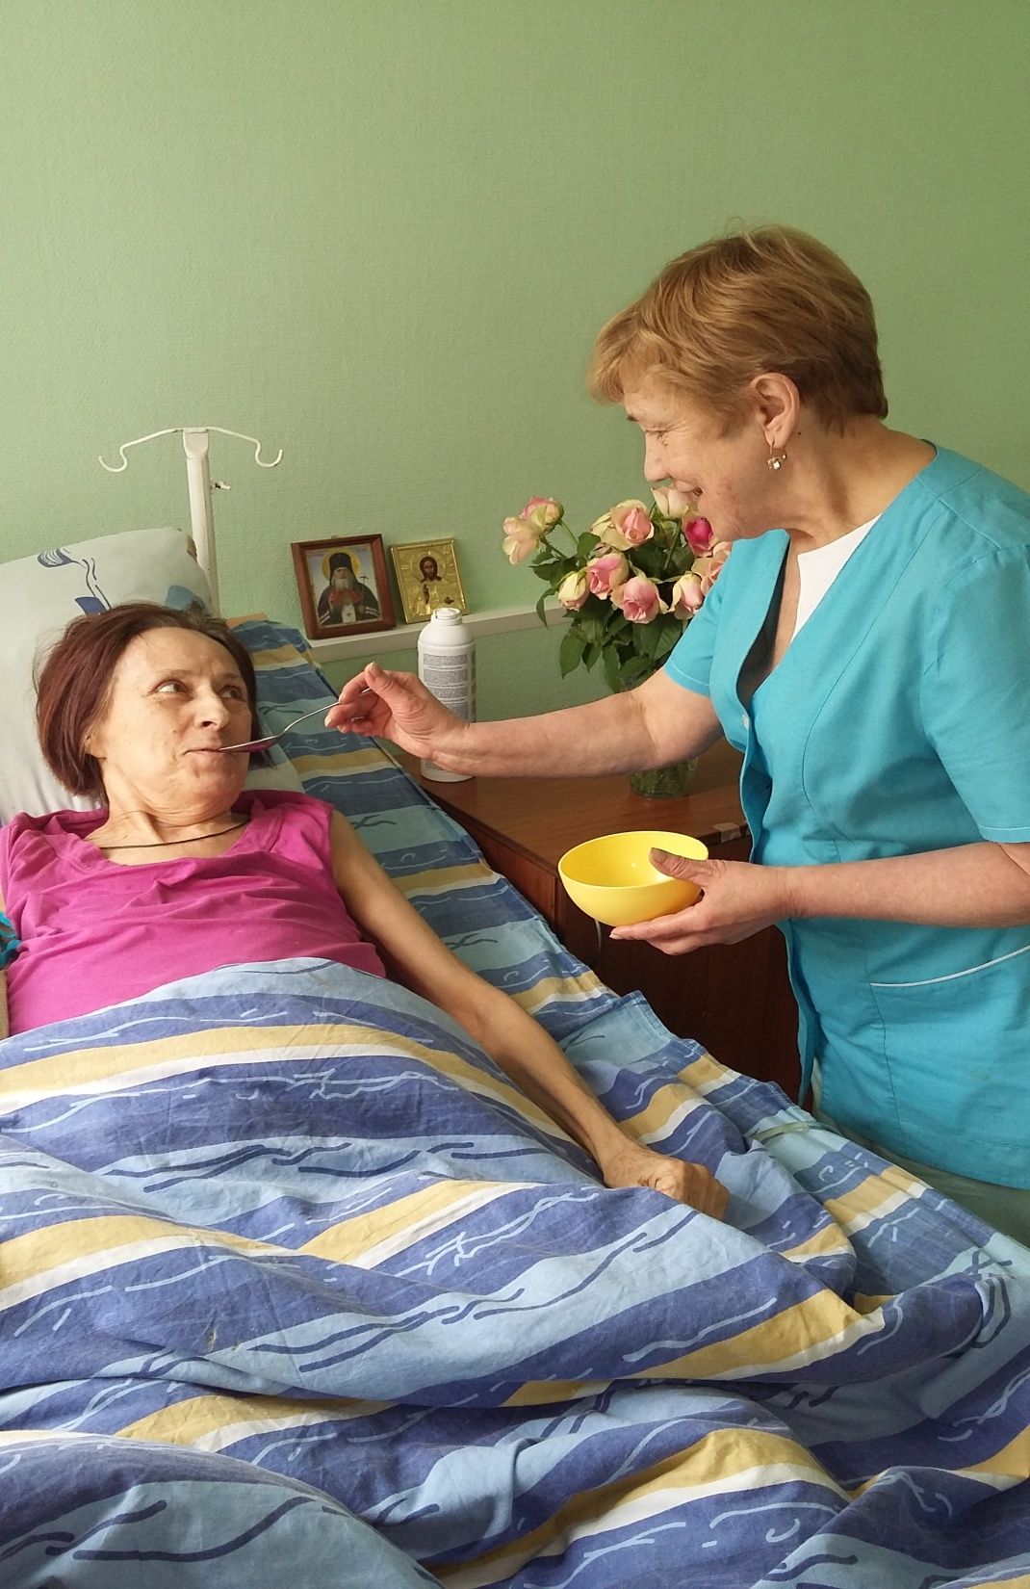

Slide 25
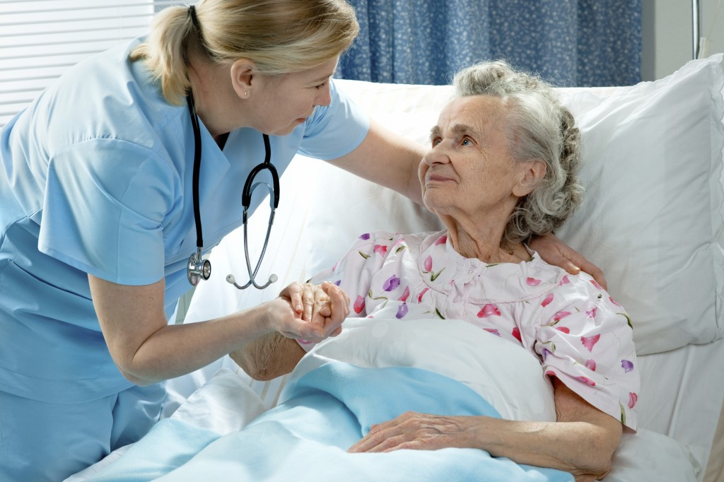

Slide 26
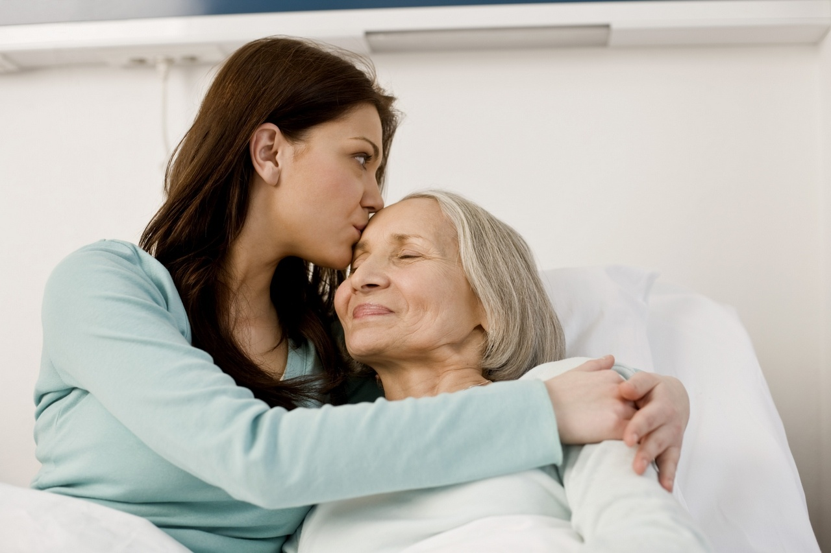

Slide 27
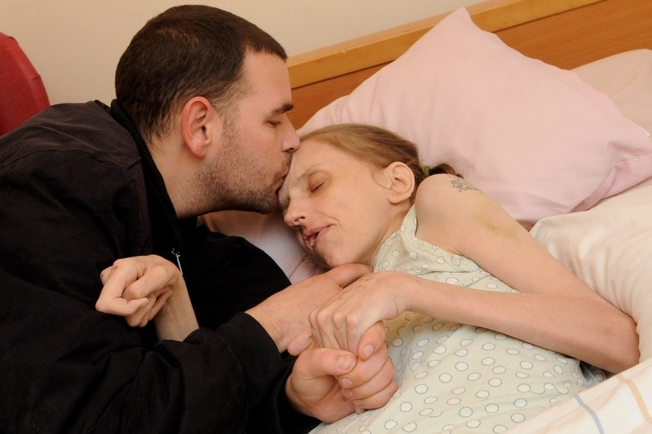

Slide 28
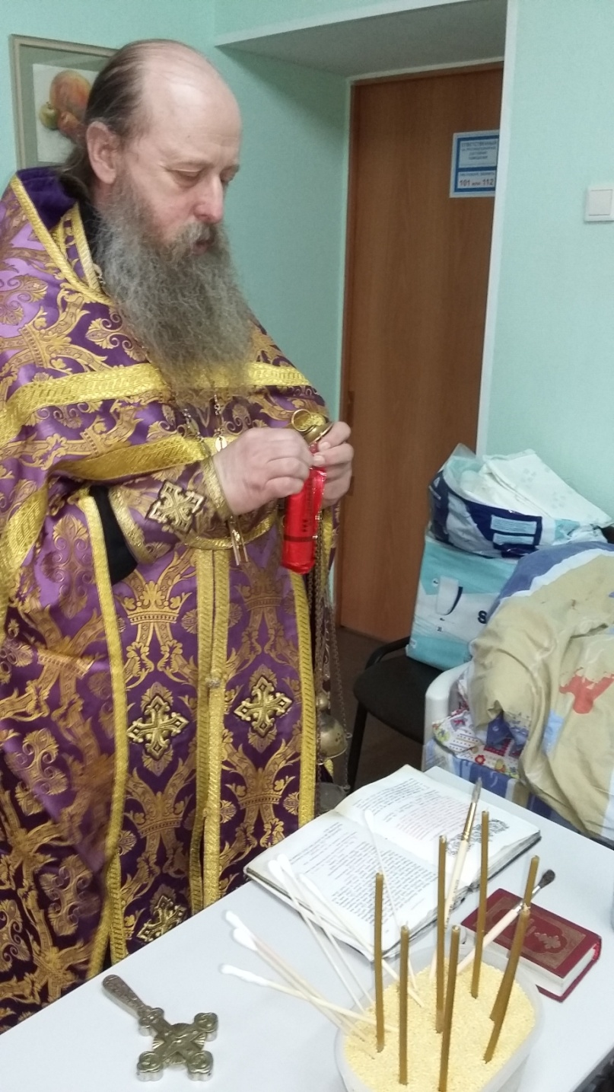
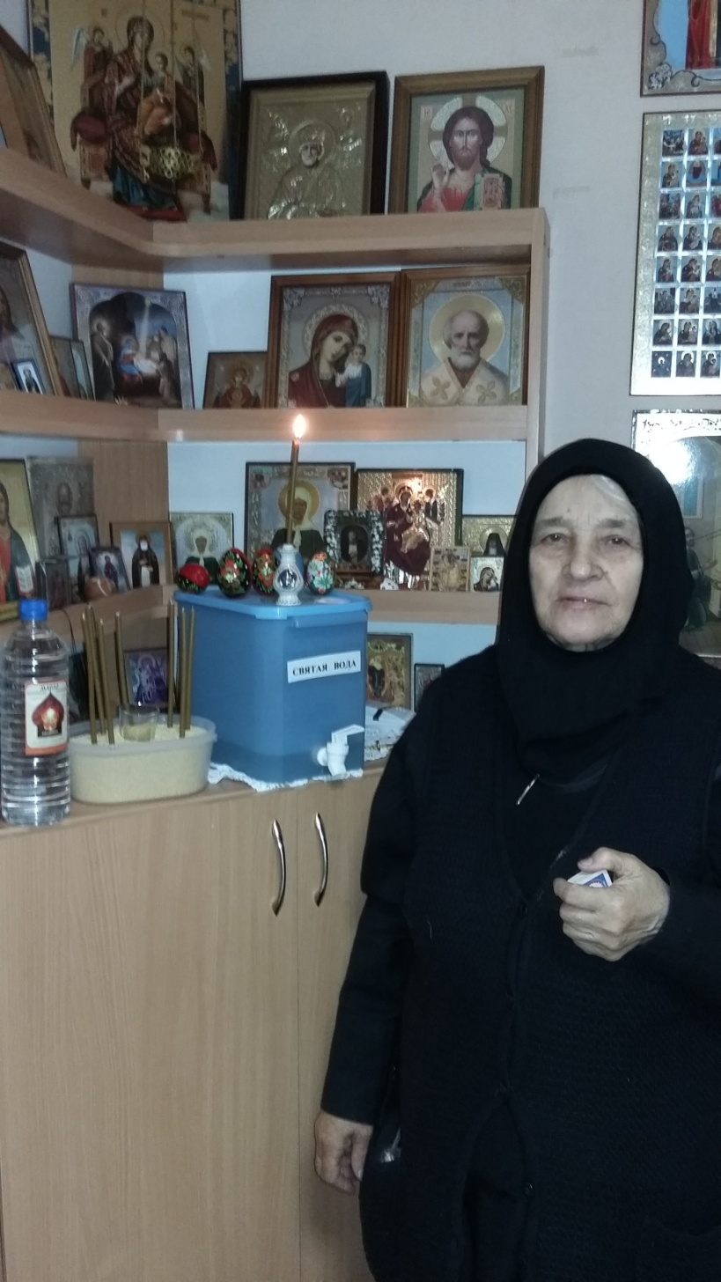

Slide 29
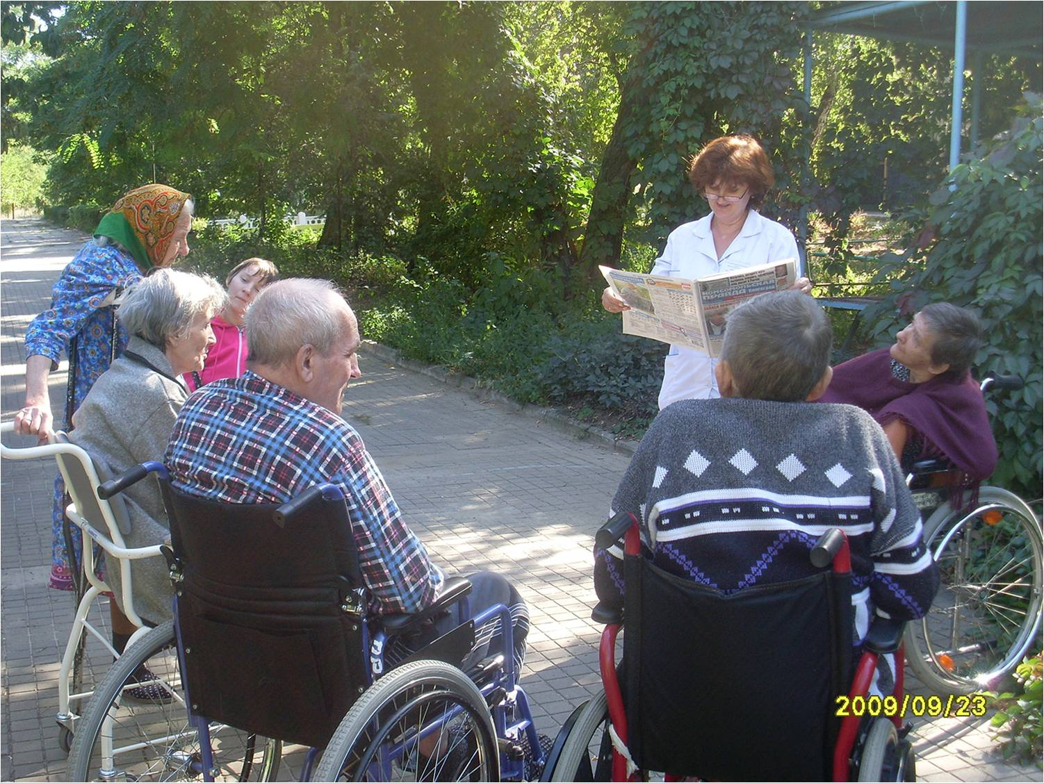

Slide 30
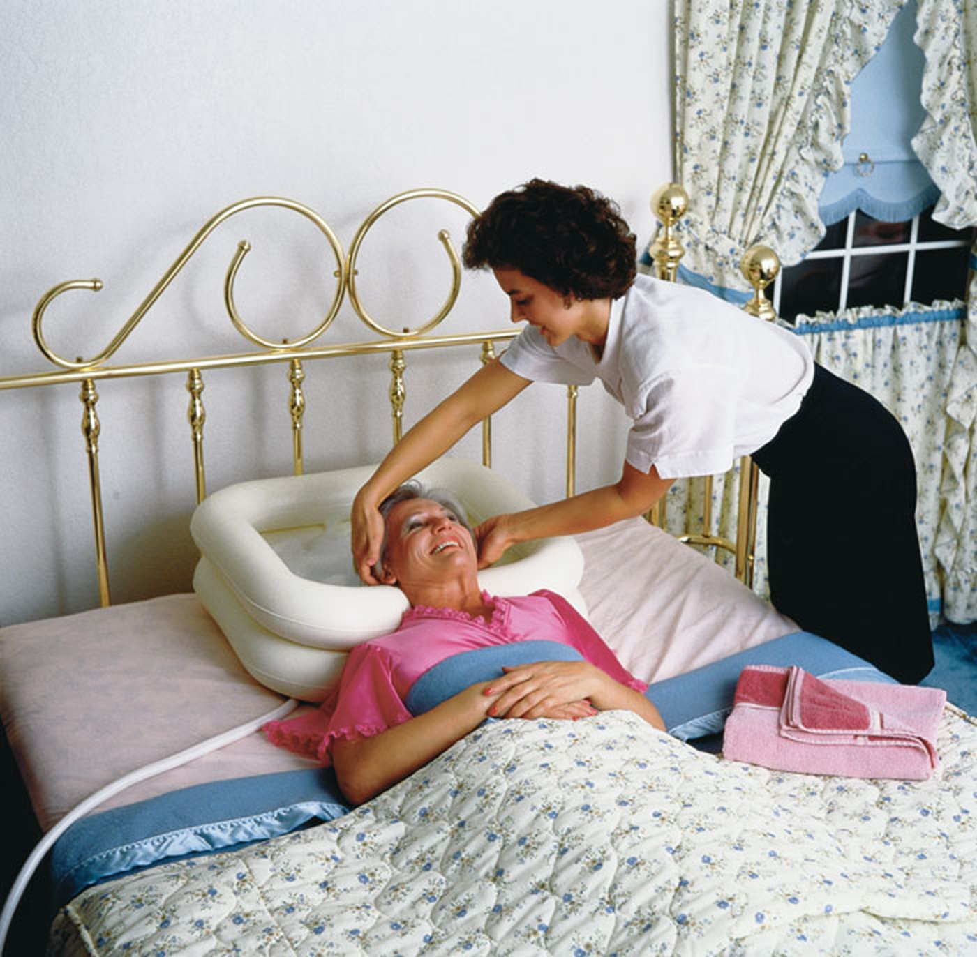

Slide 31
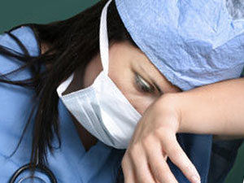

Slide 32
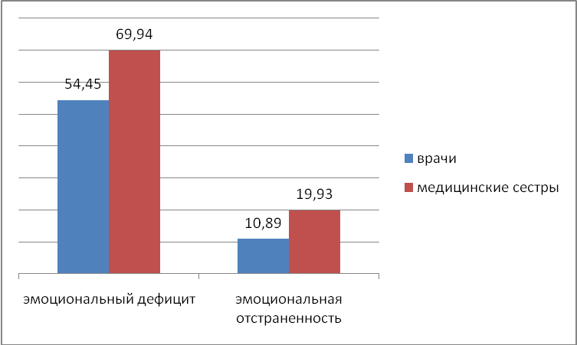
«Синдром эмоционального выгорания»

Slide 33
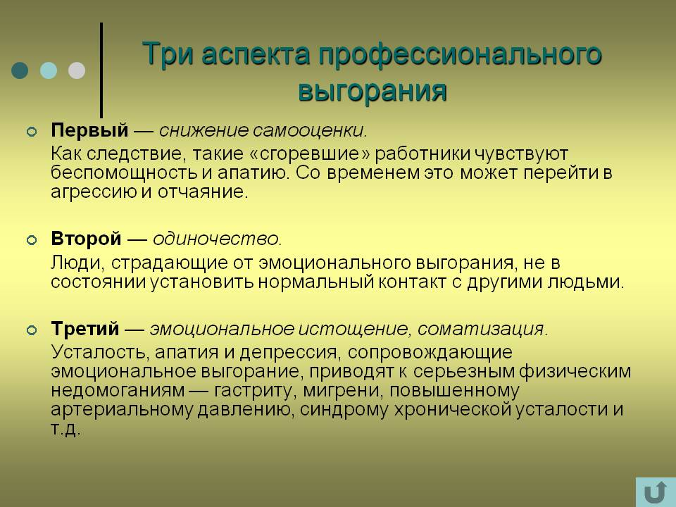

Slide 34
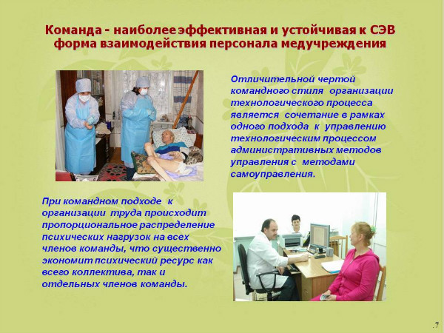

Slide 35
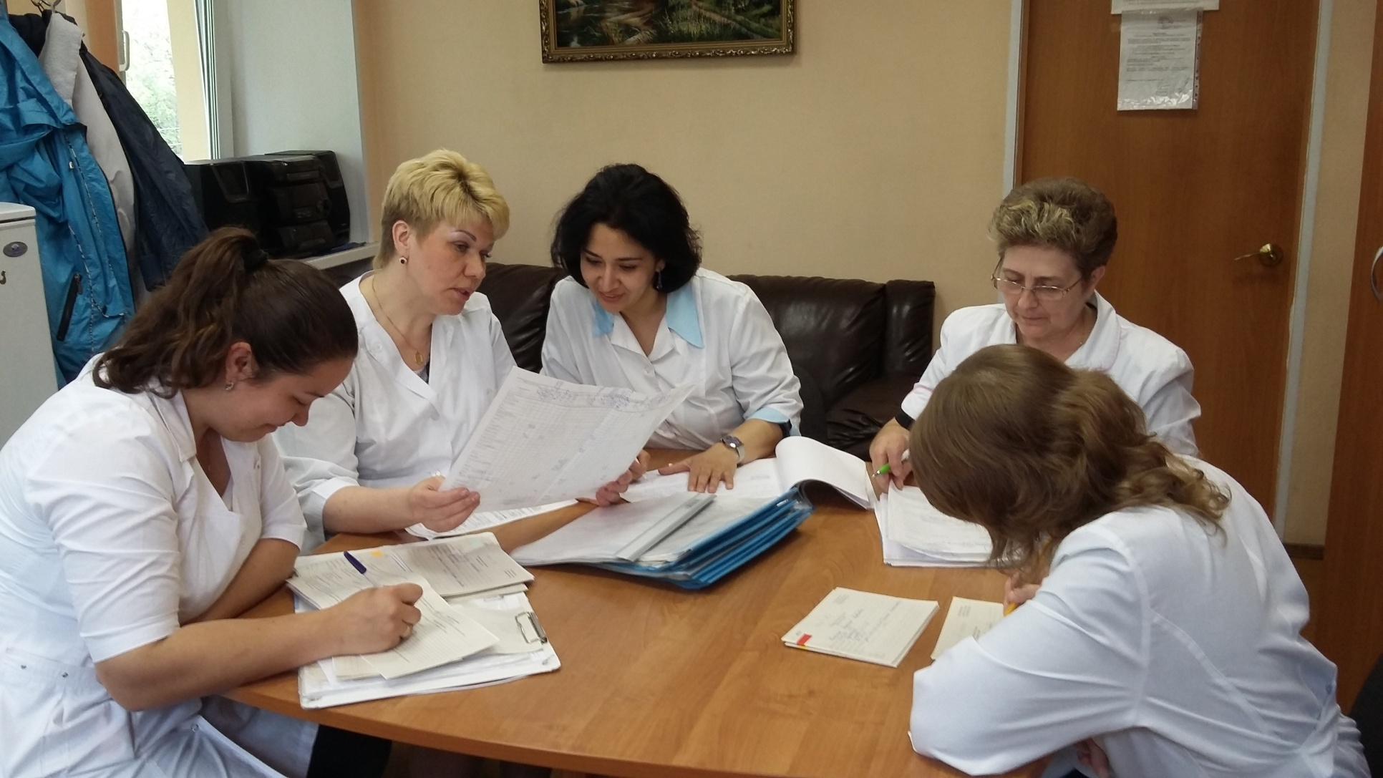

Slide 36
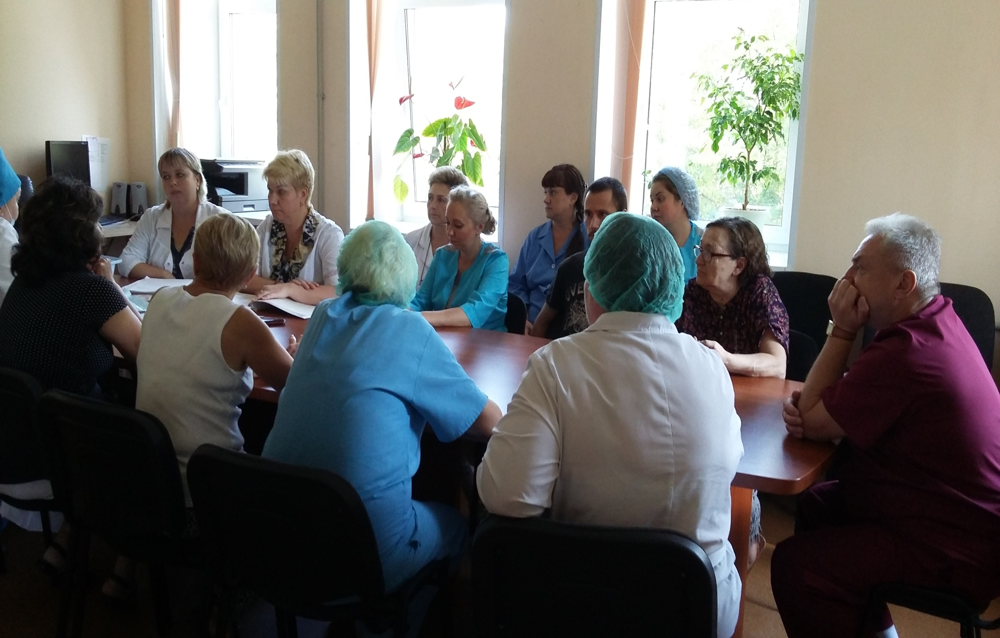

Slide 37
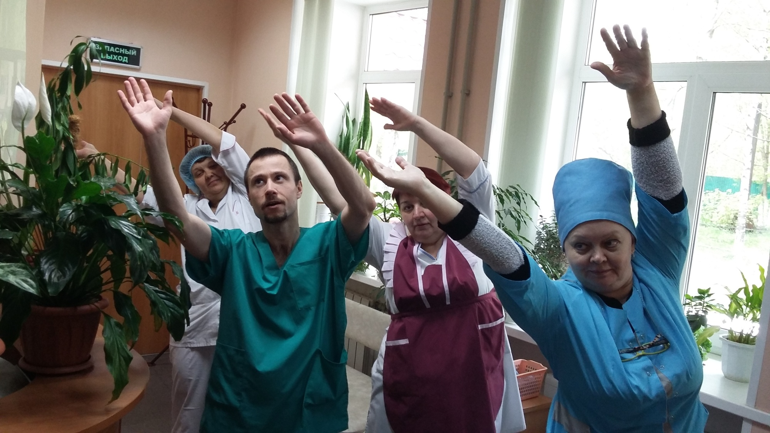

Slide 38
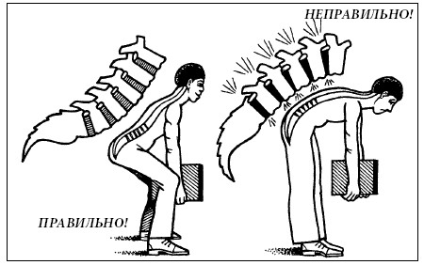
Медицинская эргономика – это наука, помогающая эффективно совершать работу с минимальной затратой энергии: не нанося вреда своему здоровью.

Slide 39
Биомеханика в медицине изучает координацию усилий костно-мышечной, нервной систем и вестибулярного аппарата, направленных на поддержание равновесия и обеспечения наиболее физиологичного положения тела в покое и при движении: ходьбе, подъемах тяжестей, наклонах, в положениях сидя, стоя, лежа.
Закон: эффективно лишь то движение, которое обеспечивает достижение поставленной цели с наибольшей выгодой для организма.

Slide 40


Slide 41
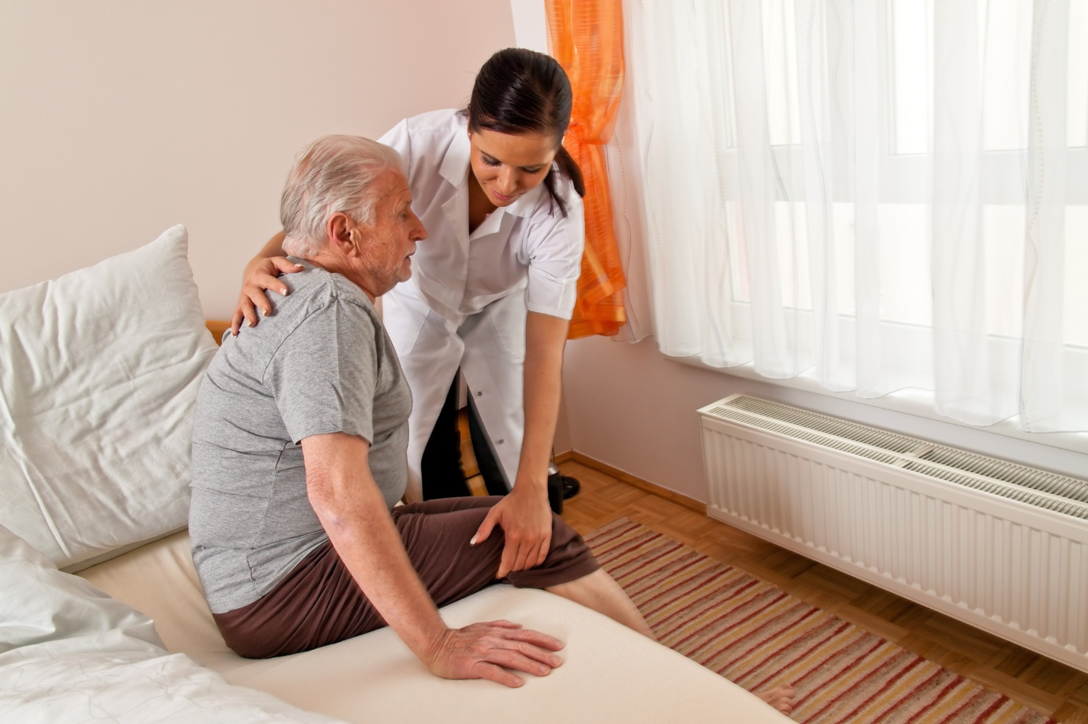

Slide 42
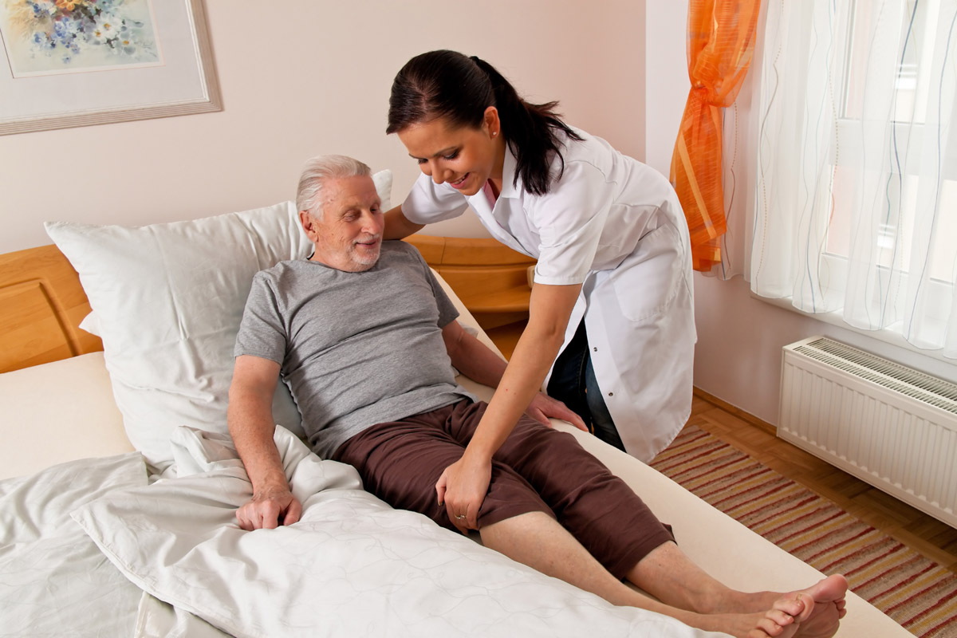

Slide 43
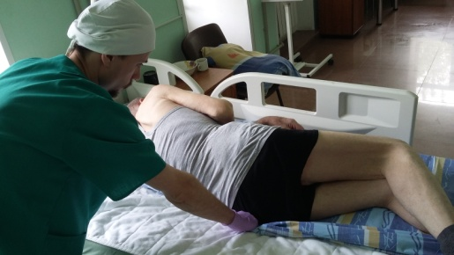
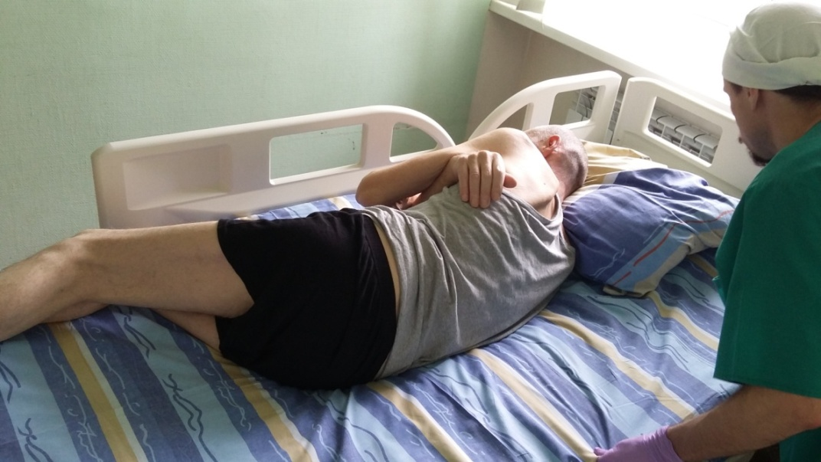
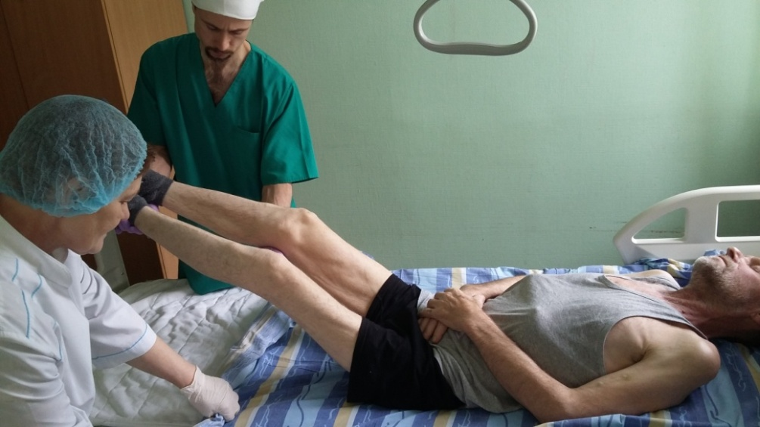
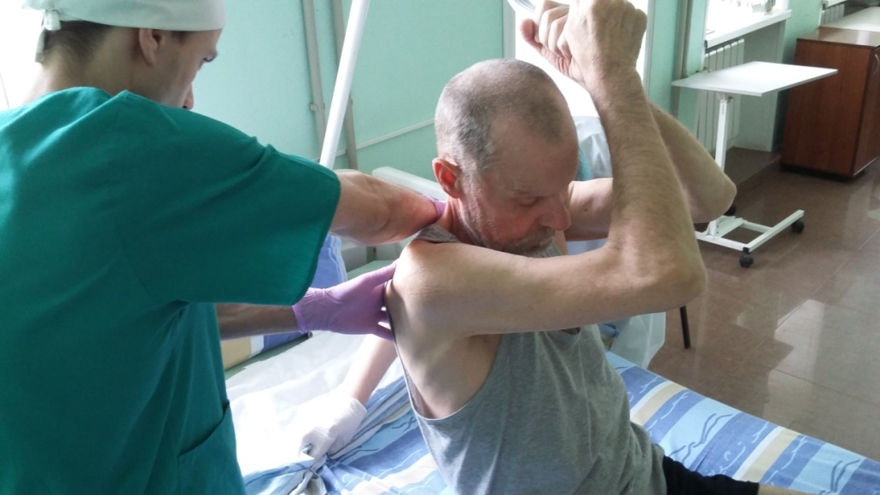
а
б
в
г

Slide 44
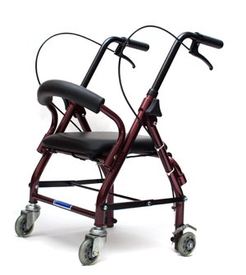
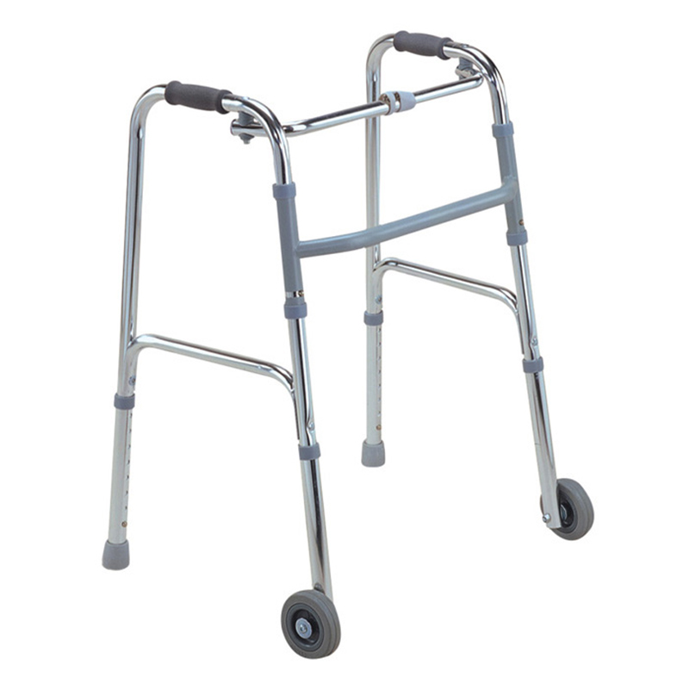
Роллеры (ходунки)

Slide 45
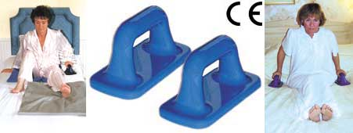
Упоры для самостоятельного перемещения

Slide 46
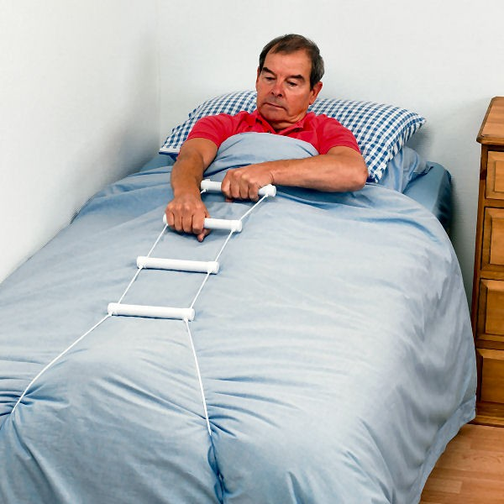
Веревочные приспособления

Slide 47
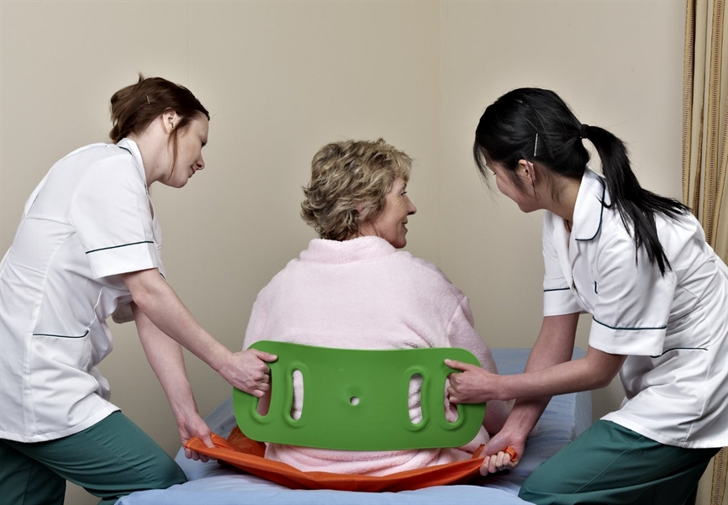
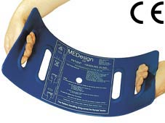
Эластичные пластины

Slide 48
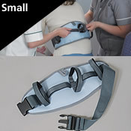


Удерживающие пояса.
Слинги (люльки подъемников)

Slide 49



Вращающиеся диски

Slide 50


Slide 51


Slide 52

Скользящие доски

Slide 53



Slide 54



​
Предназначены для перемещения лежащих пациентов с одной поверхности на другую или переворачивания на постели.
СЛАЙДЕРЫ - СКОЛЬЗЯЩИЕ ПРОСТЫНИ И ПОДСТИЛКИ

Slide 55




Валики и подушки

Slide 56






Slide 57


Slide 58


Slide 59


Slide 60


Slide 61


Slide 62

Хоспис – это дом, в котором берегут жизнь, сколько бы ее ни осталось.

Slide 63

Если человека нельзя вылечить, это не значит, что ему нельзя помочь.

Slide 64
Приказ №123 от 17.04.2002
Отраслевой стандарт "Протокол ведения больных. Пролежни" (ОСТ 91500.11.0001-2002)

Slide 65

Отраслевой стандарт "Протокол ведения больных. Пролежни" (ОСТ 91500.11.0001-2002)
Неадекватные противопролежневые мероприятия приводят к значительному возрастанию прямых медицинских затрат, связанных с последующим лечением образовавшихся пролежней и их инфекцией. Увеличивается продолжительность госпитализации пациента, появляется потребность в адекватных перевязочных (гидроколлоидные, гидрогели и др.) и лекарственных (ферменты, противовоспалительные, средства улучшающие регенерацию) средствах, инструментарии, оборудовании.
В ряде случаев требуется хирургическое лечение пролежней III-IV стадий.
Возрастают и все остальные затраты, связанные с лечением пролежней.
Адекватная профилактика пролежней позволяет предупредить их развитие у пациентов группы риска более, чем в 80 % случаев.

Slide 66
КОЖА – является самым большим по площади органом.
Площадь кожи у взрослого человека достигает 1,5 – 2,3 кв.м,
масса 4 – 6 % от общего веса организма, а вместе с гиподермой 16 – 17 % от общей массы тела. Кожа защищает тело от широкого спектра внешних воздействий, участвует в дыхании, терморегуляции, обменных и многих других процессах.
Кроме того, кожа представляет массивное рецептивное поле
различных видов поверхностной чувствительности - это
боли, давления, температуры и т.д.

Slide 67
Пролежни. Понятие. Причины образования и места локализации.
«Пролежень» - это язвенно – некротический процесс, происходящий в тканях вследствие следующих факторов:
1. длительное (более 1-2 часов) давление в области костных выступов
2. повреждение мягких тканей от трения;
3. повреждение тканей от сдвига.

Slide 68

Давление в области костных выступов.
Повышенное поверхностное и слишком длительное время его воздействия вследствие сдавливания кровеносных сосудов приводят к уменьшению кровоснабжения тканей и как результат – к нарушению обмена веществ, возрастающей ишемии в тканях, а впоследствии – к развитию некроза. Этот фактор является преимущественным в развитии пролежней.

Slide 69

Повреждение тканей от сдвига.
Термином «сдвиг» обозначается касательное перемещение слоёв кожи друг относительно друга, в результате которого кровеносные сосуды также суживаются и сжимаются, а потом рвутся. Повреждение от сдвига возникает в том случае, когда кожные покровы неподвижны, а происходит смещение тканей, лежащих более глубоко. Такую ситуацию можно наблюдать, когда пациент «съезжает» с подушек при неправильном расположении.

Slide 70
Повреждение тканей от трения.
Возникает при неправильной технике перемещения пациента, когда кожные покровы тесно соприкасаются с грубой поверхностью. Трение усиливается при чрезмерном увлажнении кожи и приводит к травме кожи и более глубоко лежащих тканей.

Slide 71
Оценка степени риска образования пролежней
ШКАЛА ВАТЕРЛОУ
Строение тела/ вес в соотношении с ростом |  | Тип кожи/оптические определяемые зоны риска |  | Пол возраст |  | Особые риски
среднем | 0 | здоровая | 0 | мужской | 1 | недостаточное питание тканей
выше среднего | 1 | истончение тканей | 1 | женский | 2 | терминальная кахексия | 8
ожирение | 2 | сухая | 1 | 14-49 | 1 | сердечная недостаточность | 5
кахексия | 3 | отёчная | 1 | 50-64 | 2 | Периферийное заболевание сосудов | 5
 |  | холодный пот (температура) | 1 | 65-75 | 3 | анемия | 2
 |  | бледная | 2 | 75-80 | 4 | курение | 1
 |  | повреждённая, болезненная | 3 | 81+ | 5

Slide 72
недержание |  | мобильность |  | аппетит |  | неврологический дефицит
Полное/катетер | 0 | нормальное | 0 | средний | 0 | Диабетическая невропатия, MS | 4
Иногда недержание | 1 | неспокойный | 1 | неудовлетворительный | 1 | апоплексия, моторная/сенсорная, параплегия, тетраплегия | 6
катетер/недержание стула | 2 | апатия, ограничена | 2 | питание через зонд/только жидкость | 2 | большие хирургические вмешательства/ травмы
недержание стула и мочи | 3 | гипс (вытяжение) | 3 | отказ от пищи (голодание) | 3 | ортопия, операционное вмешательство (более 2 часов) | 5
 |  | неподвижность (кресло-каталка) | 5 |  |  | назначение лекарства
 |  |  |  |  |  | стероиды, цитостатики, противовоспалительные препараты высокой дозировки | 4

Slide 73
Отраслевой стандарт "Протокол ведения больных.
Пролежни" (ОСТ 91500.11.0001-2002)
Шкала Ватерлоу
Баллы по шкале Ватерлоу суммируются, и степень риска определяется по следующим итоговым значениям:
- нет риска -1-9 баллов,
- есть риск -10 баллов,
- высокая степень риска -15 баллов,
- очень высокая степень риска -20 баллов.
У неподвижных пациентов оценку степени риска развития пролежней следует проводить ежедневно, даже в
случае, если при первичном осмотре степень риска оценивалась в 1-9 баллов.
Результаты оценки регистрируются в карте сестринского наблюдения за больным
Противопролежневые мероприятия начинаются немедленно в соответствии с рекомендуемым планом

Slide 74

Места образования пролежней.
В зависимости от расположения пациента точки давления изменяются. Классические зоны образования пролежней находятся на участках кожи над костными выступами.

Slide 75

Отраслевой стандарт "Протокол ведения больных. Пролежни" (ОСТ 91500.11.0001-2002)
Места появления пролежней
В зависимости от расположения пациента
(на спине, на боку, сидя в кресле) точки
давления изменяются.
Чаще всего пролежни образуются
в области:
ушной раковины,
грудного отдела позвоночника
(самого выступающего отдела), крестца,
большого вертела бедренной кости,
выступа малоберцовой кости,
седалищного бугра, локтя, пяток.
Реже - в области: затылка,
сосцевидного отростка,
акромиального отростка
лопатки, ости лопатки, латерального
мыщелка, пальцев стоп.
Notes:
75

Slide 76
Отраслевой стандарт "Протокол ведения больных. Пролежни" (ОСТ 91500.11.0001-2002)
      2 - 4%
2 - 4%
Крестец – 36%
Ягодицы – 21%
Пятки -25%
Notes:
76

Slide 77

Отраслевой стандарт "Протокол ведения больных. Пролежни" (ОСТ 91500.11.0001-2002)
Клиническая картина и особенности диагностики
1 стадия:
устойчивая гиперемия кожи, не проходящая после прекращения давления; кожные покровы не нарушены.
2 стадия:
стойкая гиперемия кожи; отслойка эпидермиса; поверхностное (неглубокое) нарушение целостности
кожных покровов (некроз) с распространением на подкожную клетчатку.
3 стадия:
разрушение (некроз) кожных покровов вплоть до мышечного слоя с проникновением в мышцу; могут быть жидкие выделения из раны.
4 стадия:
поражение (некроз) всех мягких тканей; наличие полости, в которой видны сухожилия и/или костные образования.
Notes:
77

Slide 78




Стадии пролежней
1стадия
2 стадия
3 стадия
4стадия

Slide 79
Отраслевой стандарт "Протокол ведения больных. Пролежни" (ОСТ 91500.11.0001-2002)
    ОБЩИЕ ПОДХОДЫ К ПРОФИЛАКТИКЕ
Профилактические мероприятия должны быть направлены на:
уменьшение давления на костные ткани;
предупреждение трения и сдвига тканей во время перемещения пациента или при его неправильном размещении ("сползание" с подушек, положение "сидя" в кровати или на кресле);
наблюдение за кожей над костными выступами;
поддержание чистоты кожи и ее умеренной влажности (не слишком сухой и не слишком влажной);
обеспечение пациента адекватным питанием и питьем;
обучение пациента приемам самопомощи для перемещения;
обучение близких
Общие подходы к профилактике пролежней сводятся к следующему:
своевременная диагностика риска развития пролежней;
своевременное начало выполнения всего комплекса профилактических мероприятий;
адекватная техника выполнения простых медицинских услуг, в т.ч. по уходу

Slide 80



Уменьшение давления на костные ткани
Подушка с гелем.
. Распределение давления при лежании на твёрдом матраце
и эффективное снижение давления
при лежании на мягком матраце.
Противопролежневый матрац

Slide 81




Смена положения в постели каждые 2 часа
Положение Симса
Полусидячее
положение
.
Положение «лёжа на животе»
Положение «лёжа на спине»

Slide 82

Правильное питание и адекватный приём жидкости
суточный рацион должен содержать не менее 1,5 литров жидкости (объем жидкости нужно уточнить у врача) , 500-1000 мг аскорбиновой кислоты (витамин С) и не менее 120 г белка.

Slide 83

Перемещение пациента
Перемещайте пациента в постели, в т.ч. из кровати в кресло осуществляйте, исключая трение; используйте вспомогательные средства;

Slide 84

Требования к личной гигиене
Не подвергайте уязвимые участки тела трению. Обмывайте эти участки не менее 1 раза в день, если необходимо соблюдать правила личной гигиены, а также при недержании мочи, сильном потоотделении. Мойте кожу без трения и кускового мыла, используйте жидкое мыло. После мытья тщательно высушите кожу промокающими движениями.

Slide 85

Смена постельного и нательного белья
Постельное и нательное бельё должно быть хлопчатобумажным. Меняйте его по мере необходимости. Поддерживайте комфортное состояние постели: стряхивайте крошки, расправляйте складки.

Slide 86

Массаж тела
Допускается массаж около участков риска в радиусе не менее 5 см от костного выступа. Проводить после обильного нанесения питательного крема на кожу.

Slide 87

Перевязочная хосписного отделения

Slide 88

Перевязочная хосписного отделения

Slide 89

Заведующий хосписным отделением
Заречнов Виктор Николаевич

Slide 90





Принципы лечения

Slide 91





Slide 92





Slide 93



Slide 94





Slide 95






Slide 96





Slide 97





Slide 98




Slide 99



Slide 100


Slide 101

Спасибо за внимание!

